Slide 1
제목

Slide 2


E’motion
Notes:
안녕하세요 E’motion 팀입니다.
먼저 EMOTION에 대해 간단히 설명해드리겠습니다.

Slide 3
E’motion
Notes:
안녕하세요 E’motion 팀입니다.
먼저 EMOTION에 대해 간단히 설명해드리겠습니다.

Slide 4
서비스
및 기능
제작 동기
게임 개요
대상 유저
타 게임과
차이점
개발 이슈
팀 소개
Q & A
Notes:
저희는 이런 순서대로 설명해 드리겠습니다.

Slide 5
.반응적 모험 게임
Notes:
- 흐름잡기
저희가 기획한 어플리케이션은 (플레이어의 플레이 기록에 따라 스토리가 바뀌는)초 반응적 힐링 게임입니다.

Slide 6
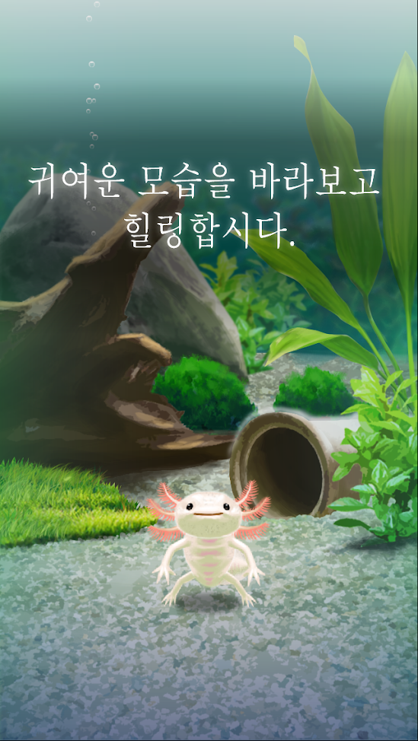
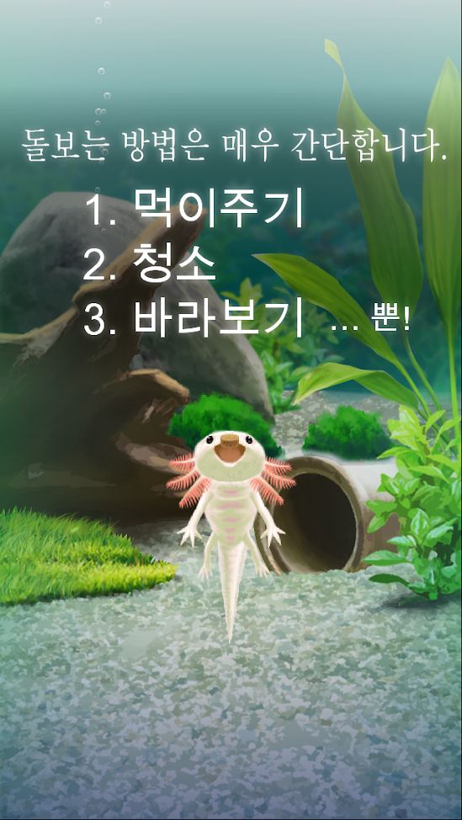
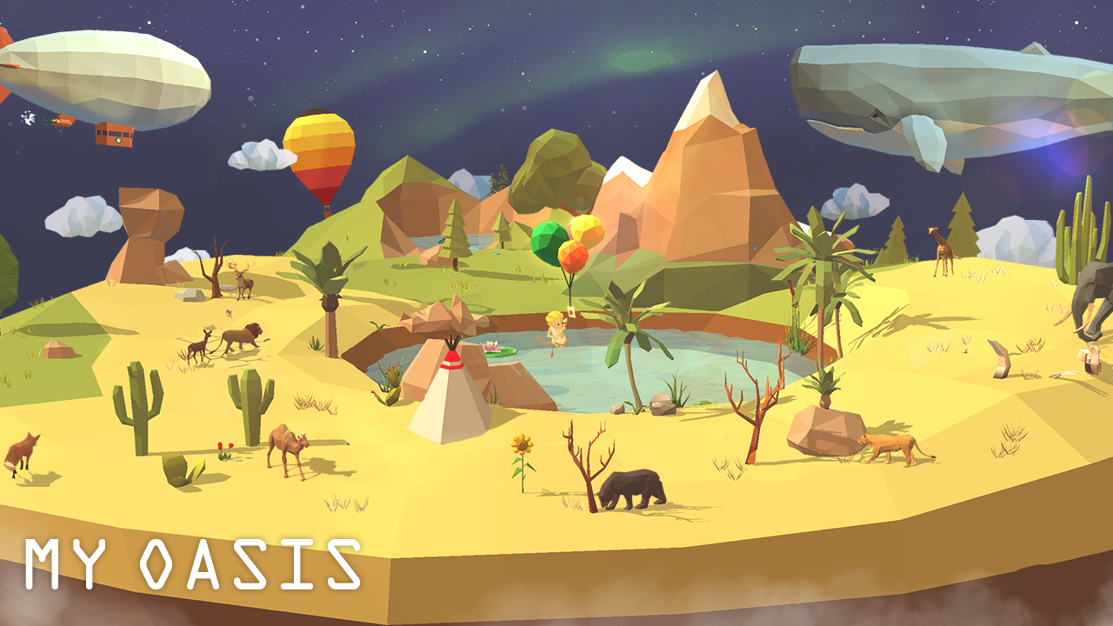
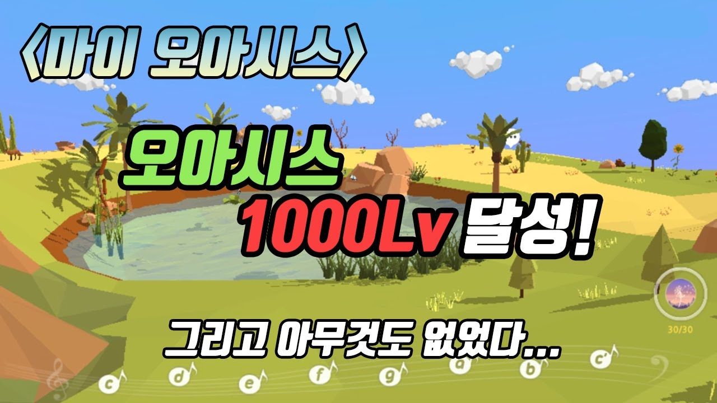
.동기
힐링의 우파루파 육성 게임
(게임하는 삐빼)
마이 오아시스
Notes:
기존의 힐링게임 이라고 하면 미션을 클리어하고 끝나거나 할 수 있는 것이 별로 없었습니다.
기존의 모험게임이라고 하면 정해진 스토리를 따라 수집하고 공격하는 플레이가 대부분 이였습니다.
하지만 저희는 이러한 틀을 깨로 플레이어에게 넓고 가변적인 세계를 보여주고 싶었 습니다.

Slide 7
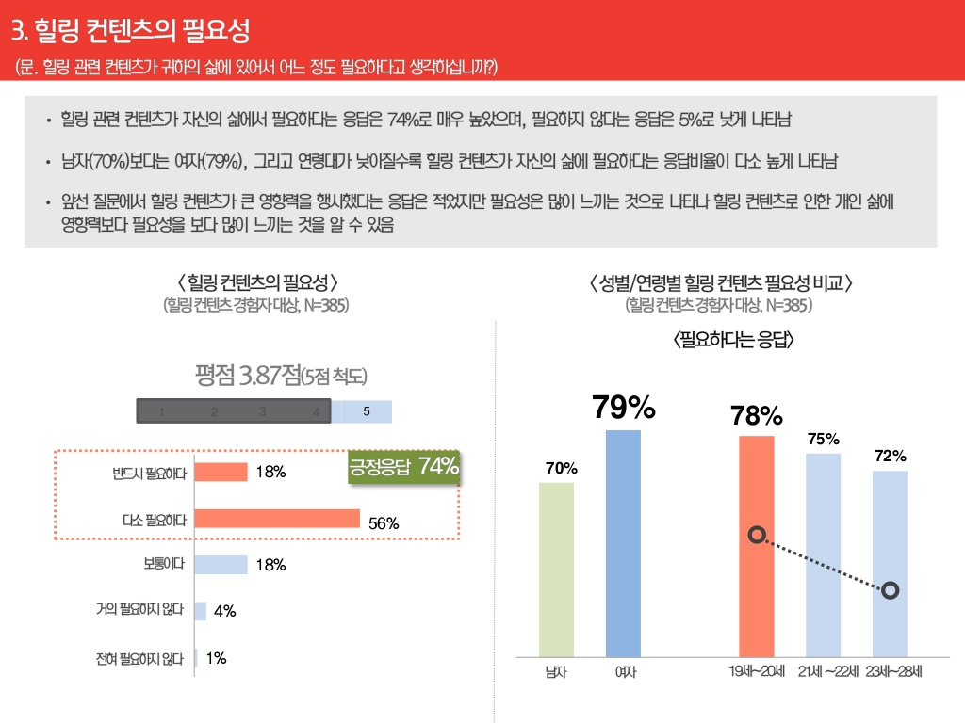

대학내일20대연구소
힐링 받고 싶다…
Notes:
또한
이화여대의 통계자료를 보면 최근 힐링을 필요로하는 연령대가 낮아지고 있다고 합니다. 동시에 힐링의 중요성 또안 인식이 높아지고 있죠
https://ewhabrandcommunication.wordpress.com/2017/09/27/marketing-for-early-healing-consumer-%EC%96%BC%EB%A6%AC%ED%9E%90%EB%A7%81%EC%A1%B1%EC%9D%84-%EB%8C%80%EC%83%81%EC%9C%BC%EB%A1%9C-%ED%95%9C-%EB%A7%88%EC%BC%80%ED%8C%85/
대학내일20대연구소 에서는 힐링이 얼마나 필요한지를 조사하여 나타내고 있습니다
https://www.slideshare.net/jjhyla/20201302-20130130-16284053
다음 자료와 같이 힐링을 필요로 하는 연령대가 낮아지고 있고 그럼으로써 더욱 많은 사람들이 힐링을 필요로 하게 되었고 앞으로도 계속 힐링과 관련된 앱이 지속적으로 생길 것 으 로 예상하고 있습니다

Slide 8
힐링 받고 싶다…
출처 : 대학 내일 20대 연구소
Notes:
또한
이화여대의 통계자료를 보면 최근 힐링을 필요로하는 연령대가 낮아지고 있다고 합니다. 동시에 힐링의 중요성 또안 인식이 높아지고 있죠
https://ewhabrandcommunication.wordpress.com/2017/09/27/marketing-for-early-healing-consumer-%EC%96%BC%EB%A6%AC%ED%9E%90%EB%A7%81%EC%A1%B1%EC%9D%84-%EB%8C%80%EC%83%81%EC%9C%BC%EB%A1%9C-%ED%95%9C-%EB%A7%88%EC%BC%80%ED%8C%85/
대학내일20대연구소 에서는 힐링이 얼마나 필요한지를 조사하여 나타내고 있습니다
https://www.slideshare.net/jjhyla/20201302-20130130-16284053
다음 자료와 같이 힐링을 필요로 하는 연령대가 낮아지고 있고 그럼으로써 더욱 많은 사람들이 힐링을 필요로 하게 되었고 앞으로도 계속 힐링과 관련된 앱이 지속적으로 생길 것 으 로 예상하고 있습니다

Slide 9
타겟
이건 뭔가.. 이러한 게임이고 시장소비는 어떻게될 전망이다 같은 느낌

Slide 10
.타겟
휴식을 가지고 싶은 플레이어
모험을 즐기고 싶은 플레이어
Notes:
타겟
이 게임의 플레이어는 힐링을 목적으로 하는 사람들로 생각하고 있습니다.
하지만 게임이 점차 커지고 컨텐츠가 늘어남에 따라
일반적인 게이머에게도 시장이 활성화 될 것으로 보입니다.

Slide 11
서비스 기능
가장 중요한것 게임을 어떻게 구현할 것 인지 게임안에는 무엇이있는지 등을 설명

Slide 12





.재미와 성장
Notes:
- 게임의 목적
저희가 설계한 게임은 사람들에게 즐거움을 주면서 정서적인 발달을 이루어 낼 수 있도록 하는 게임 입니다.

Slide 13
아이비
Notes:
- 게임 플레이
게임의 플레이는 이렇습니다.
게임을 시작할 때 플레이어는 “아이비”라는 캐릭터를 만나게 됩니다. 이 캐릭터는 플레이어를 처음부터 끝까지 이끌어주고 정서적인 친구가 되어줍니다.

Slide 14



Story
Notes:
이후 플레이어는 “아이비”와 함께 돌아다니며 (고양이를 사거나, 친구를 사귀는)다양한 행동을 하게 됩니다.
이러한 행동들은 앞으로 플레이어가 겪게 될 사건과 깊은 연관성을 띄고 있어 플레이어에게 필요한 경험이 무엇인지 파악하고 실행하며 플레이어는 정서적 성장을 하게 됩니다.
그래서 플레이어의 성격에 따라 다른 스토리가 나올 수 있고 매번 새로운 환경을 경험할 후 있는 것입니다.

Slide 15
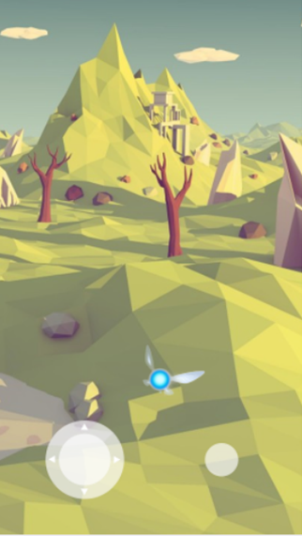
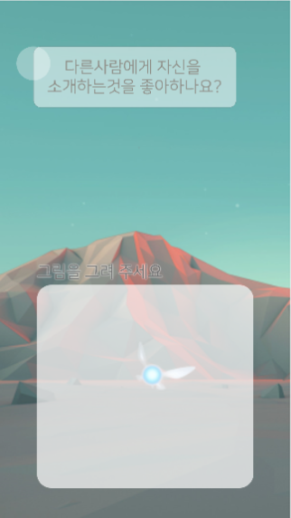
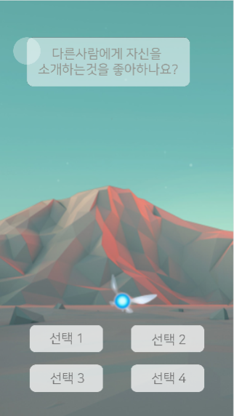
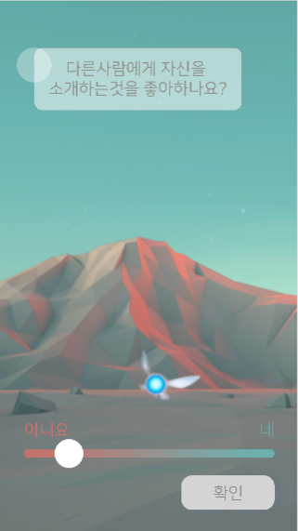
.게임 화면
Notes:
게임의 플레이 화면은 간단합니다.
시작화면을 넘기자 마자 플레이 그라운드가 보이고 이동과 상호작용 키가 있습니다.
플레이어는 게임을 진행하면서 다양한 질문을 듣고 대답할 것 입니다.
그때마다 플레이어에게 선택할 수 있도록 화면을 띄워 줍니다.

Slide 16
경쟁서비스 분석
이제거의 막바지 우리가 구현할 게임을 가지고 다른것과 비교해봐서 현제시장은 어떤지 이앱으로 뭐가더 좋아질지 설명

Slide 17

.경쟁 서비스

Slide 18
차별화 요소
경쟁서비스에선 이렇게했으니 우리는 이렇게 할거다!

Slide 19
!GOAL!
Notes:
기존의 모험 게임은 정해진 스토리를 따라가며 목표에 도달하는것에 그쳤습니다.
하지만 저희의 게임은 만든이 들도 예측할 수 없는 다양한 스토리를 구현해 낼 수 있고목표지점이 따로 없어 지속적으로 플레이 할 수 있습니다.

Slide 20
.노드 관리
________________
________
___________
_______
_____________
Node Pool
33%
22%
10%
맵
퀘스트
Running Node
이벤트
이벤트
맵
퀘스트
Notes:
이러한 기능을 구현하기 위해 저희는 노드 시스템을 적용하였습니다.
노드란 것은 게임에서 발생하는 작업의 대부분을 객체화 시켜 나누어 놓은 것 입니다.
각각의 노드가 실행될 때 마다 맵이 전환되거나 사건이 벌어집니다.
이 노드들의 실행은 노드매니저가 관리하고있는데요
이 메니저는 노드를 모아놓은 노드풀에서 이전의 게임플레이 데이터를 기반으로 다음으로 실행시킬 노드의 실행 확률을 정의합니다.
그리고 일정확률이 넘어가면 노드가 실행되게 됩니다.

Slide 21
팀 소개
무조건 잘한다구 하자! 경력은 없지만…

Slide 22
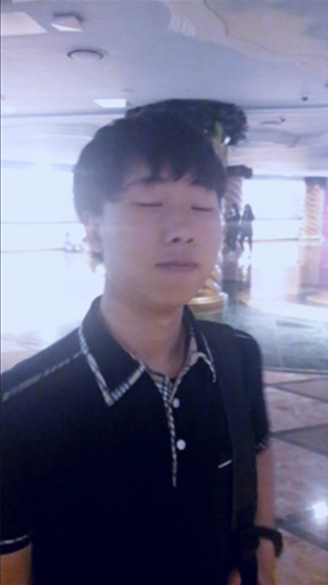
조승준
팀장
시스템 구조
맵 생성 알고리즘
데이터 분석
조승준 – 팀의 활동을 주도함, 유니티 경험이 있음

Slide 23
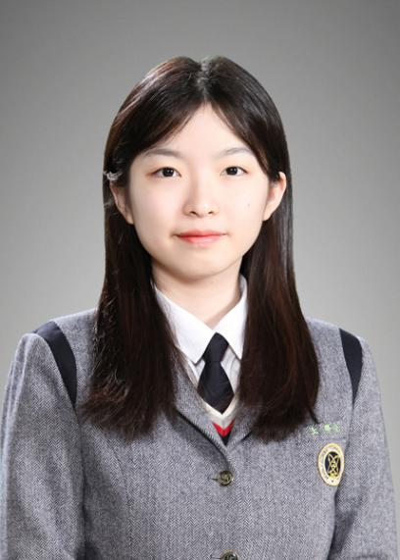
노하늘
디자이너
디자인
UX/UI
모델링
노하늘 - 학교 프로젝트에서 디자인을 담당하고 있음 회의에서도 적극적으로 참여함

Slide 24
민문기
프로그래머
시스템 설계
NPC 알고리즘
데이터 분석
민문기 - 유니티 배운 적 있음 게임에 관심이 많음

Slide 25
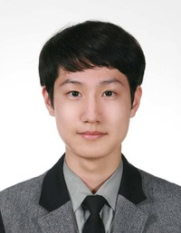
주종원
프로그래머
시스템
에피소드 생성
에피소드 관리
데이터분석
주종원 – 마인크래프트 서버를 만들어본 경험이 있어 3D게임에 경험이 있음

Slide 26
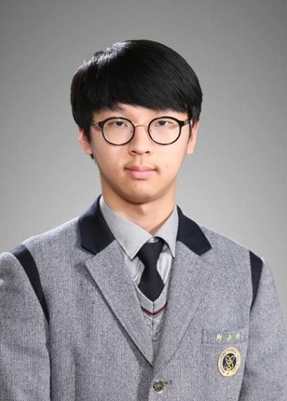
최수환
스토리
에피소드 생성
에피소드 관리
스토리텔링
내래이션
최수환 – 자바 과정 수강

Slide 27
.구현할 이야기
Notes:
게임을 만드는데 가장 큰 시간을 사용해야하는 부분은 노드를 만들어 스토리를 구성하는 것 입니다.
이 노드의 개수를 시연에 필요한 최소갯수만 만듦으로서 개발시간을 줄일것 입니다

Slide 28
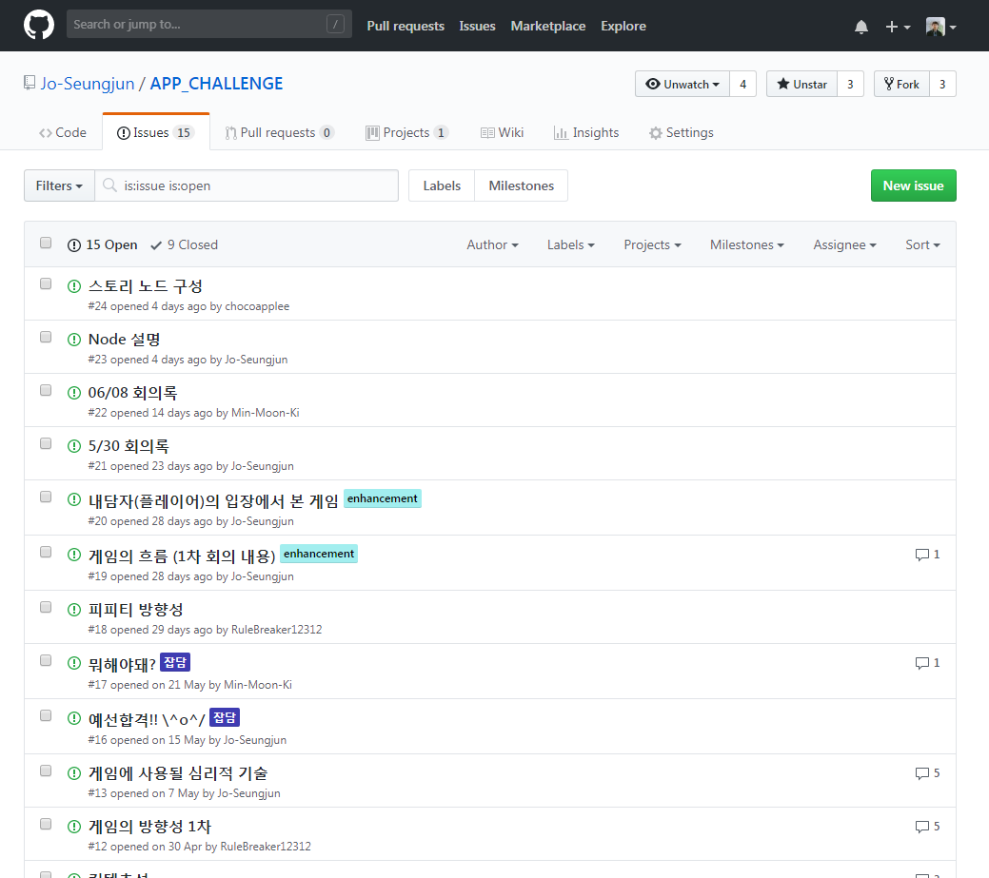
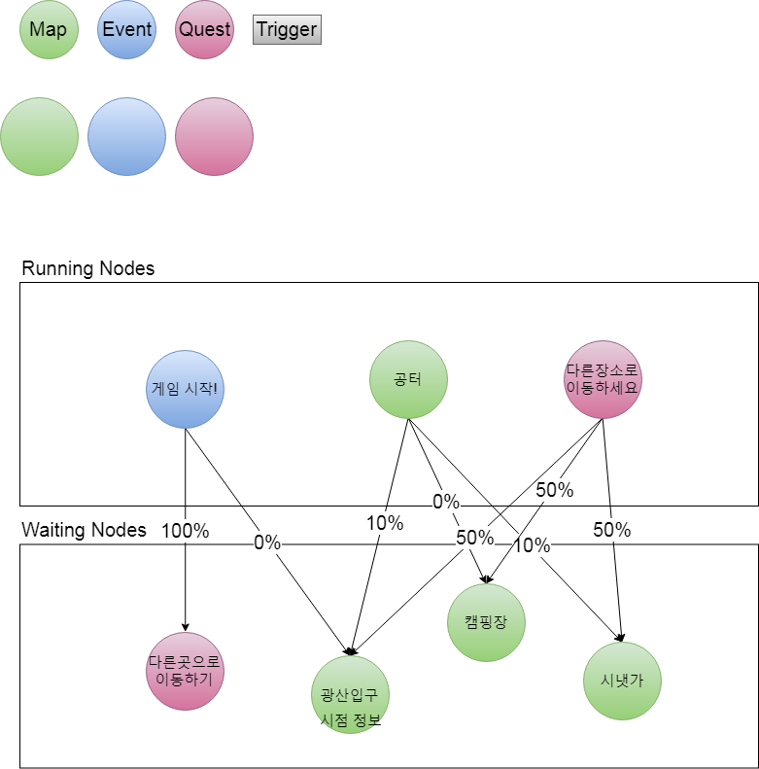
.노력하는 모습
게임의 깃허브 이슈들
노드를 정리한 도표

Slide 29

.문제1 갇힘
Notes:
맵 이 랜덤으로 생성되 가끔 플레이어가 같힐 수 있습니다

Slide 30
.문제2 자연스러움
1
캐릭터가 플레이어에게 다가간다.
2
땅이 흔들린다.
3
캐릭터가 사라진다.

Slide 31
Q & A

